Slide 1
Examen TAL
Corrigé

Slide 2
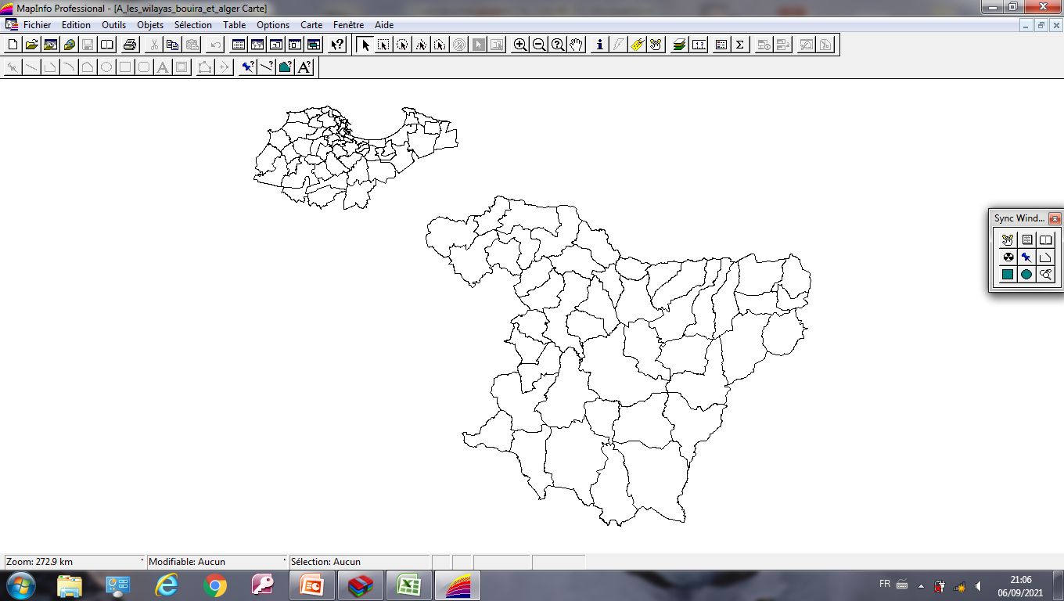
Bouira et Alger: 03 Pts

Slide 3
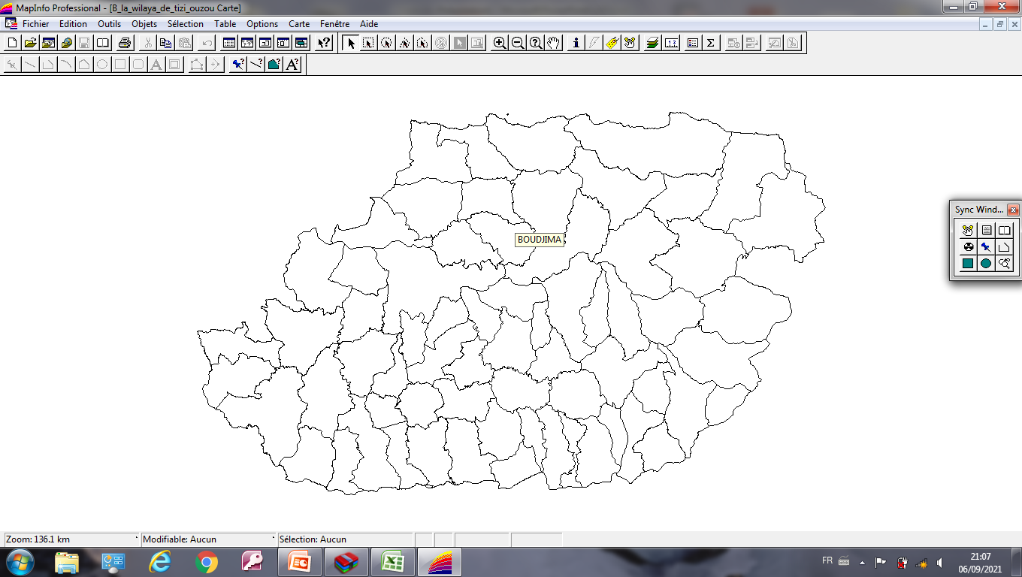
Tizi Ouzou: 02 Pts

Slide 4
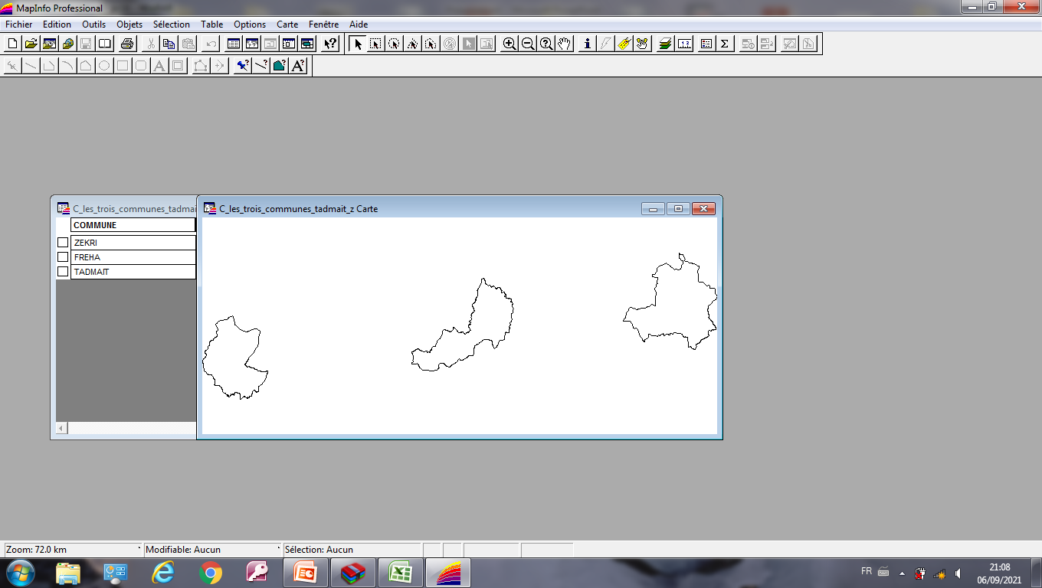
Les trois communes: Tadmait, Zekri et Freha: 03 Pts

Slide 5
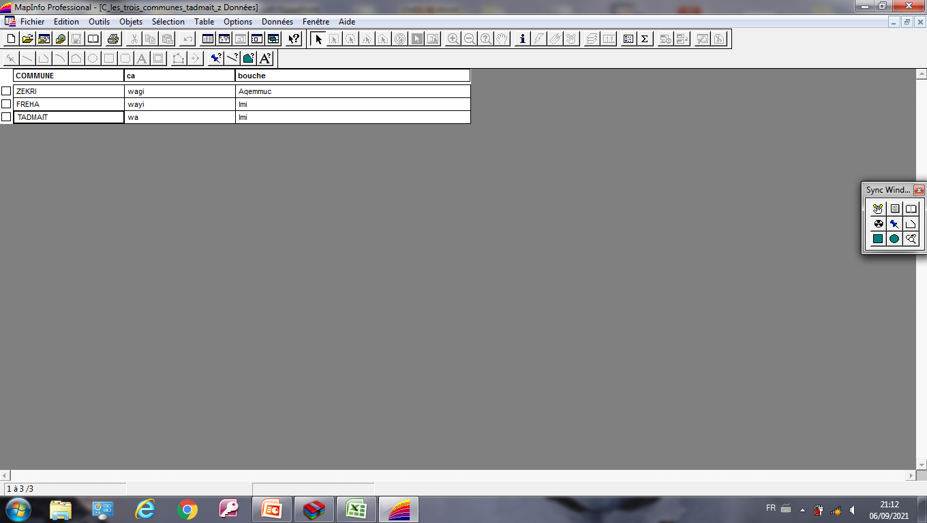
Les deux variantes: 06 Pts tuccḍa yellan d akken inelmaden ur ḍfiren ara timnaḍin-nni akken i llant deg ukayad.
Deg ukayad akka: Tadmait Wa/ Imi. Deg (logiciel) tezwar-d Zekri Wagi/ Aqemmuc.
Ihi, sersen ayen ilaqen i tɣimant n Tadmait, yeddem-it Zekri, ayen n Tɣiwant n Zekri isaḥ-d i friḥa.
Acku deg logiciel ussant-d akka: Zekri, Freha, Tadmait.
Ma yella deg usentel (sujet) usant-d akka: Tadmait, Zekri, Freha.
Daymi tuget n yinelmden sruḥen 6 Pts.

Slide 6
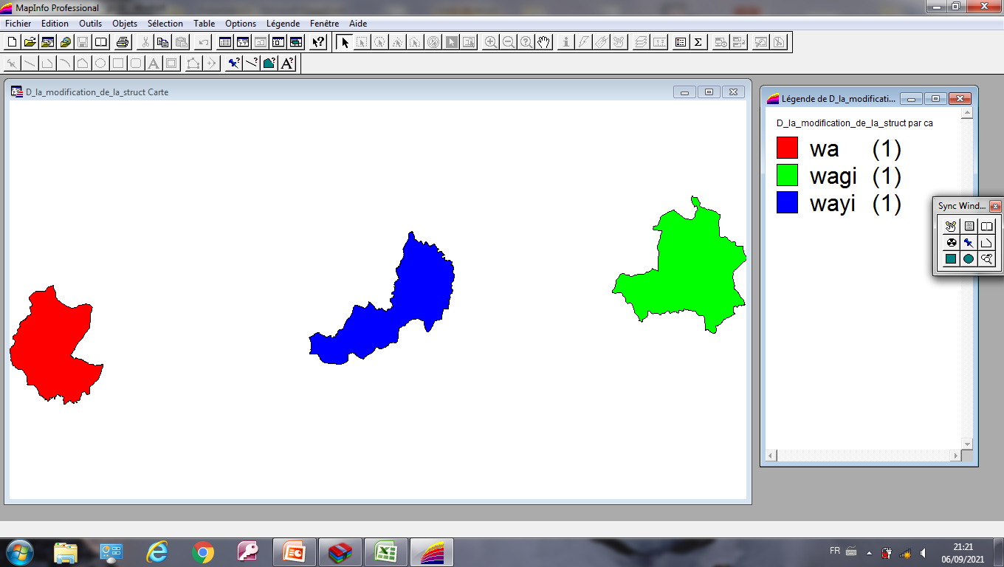
Analyse thématique: Ca 3Pts

Slide 7
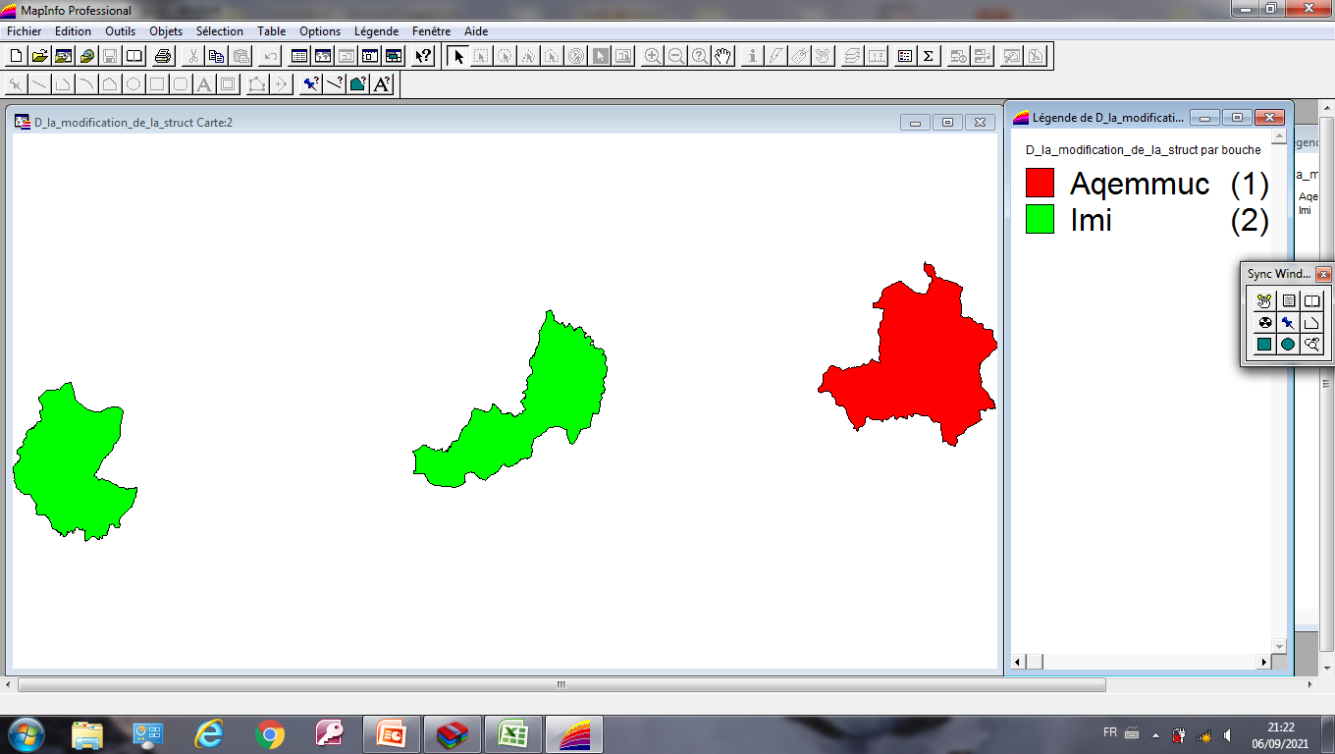
Analyse thématique: Bouche 3 Pts

Slide 8
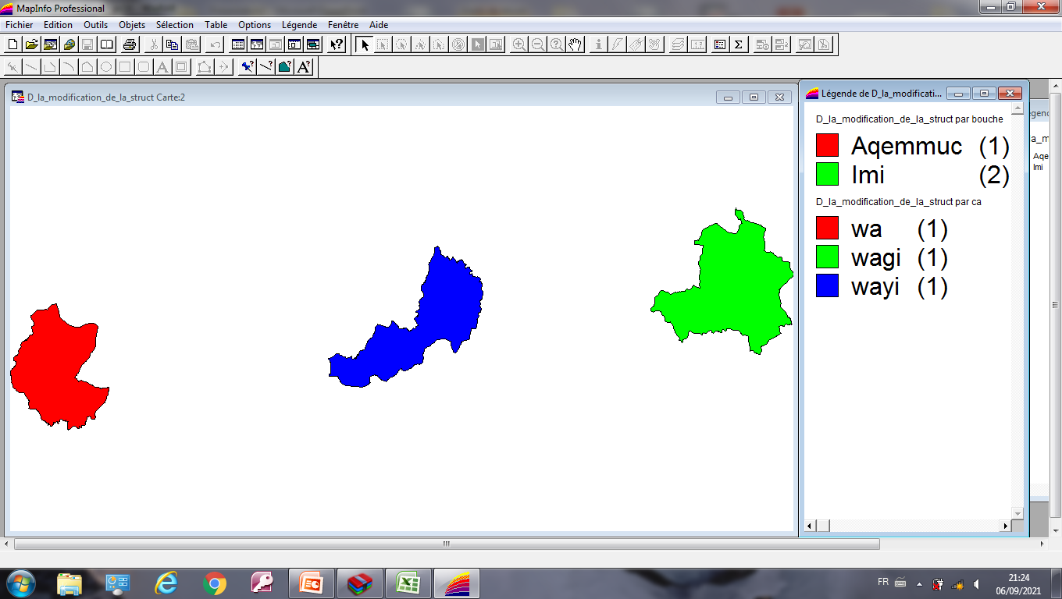
Tuccḍa yellan: xedmen tasleḍt i snat

Slide 9
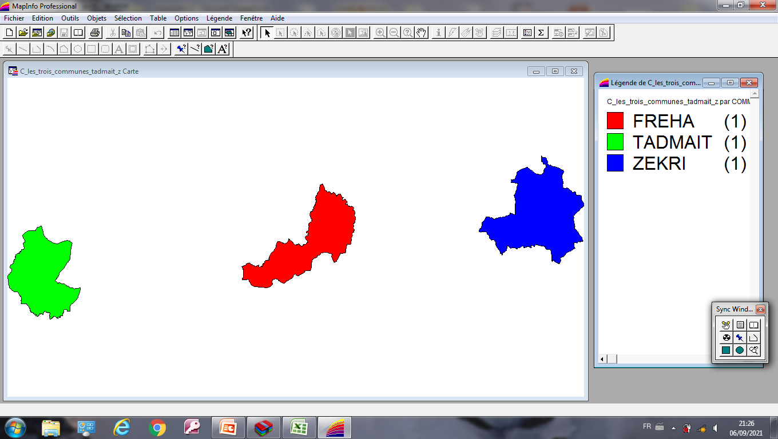
Llan wiyaḍ xedmen-tt i tɣiwanin.

Slide 10
Tamwat:
Wayi d asnas (application), ihi aseɣti yettas-d ɣef wayen yexdem unelmad daxel n ukaram (dossier), mačči ɛlaḥsab n wayen yenwa unelmad yexdem daxel.
tanmirt

